Slide 1
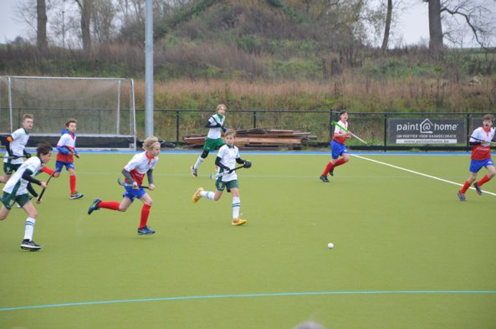

Coachmap bovenbouw

Slide 2
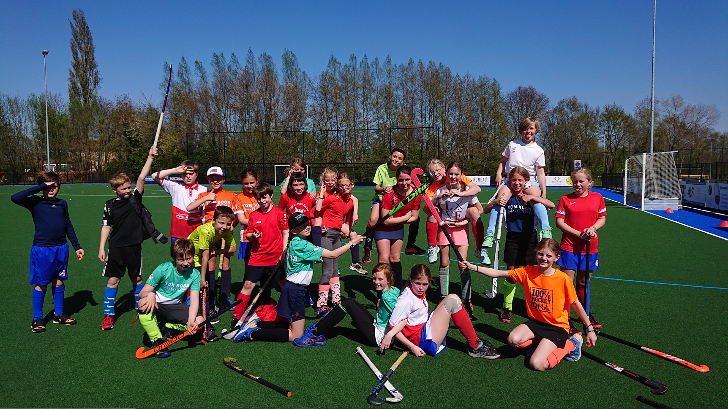
Inhoudstafel
het veld
enkele spelregels
scheidsrechters
kapitein
teammanager en coach -> golden duo
twizzit en hockeyapp
overtal
opwarming
coach benodigdheden
tactics - basics
opstelling
basisstrategie – aanval
verdediging
pc
begrippenlijst

Slide 3
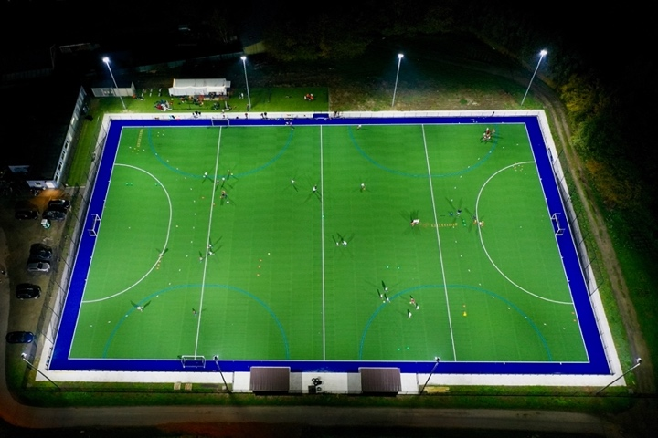
Het veld

Slide 4
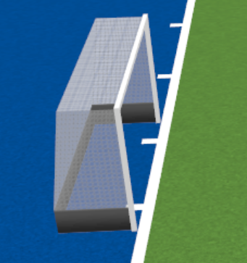
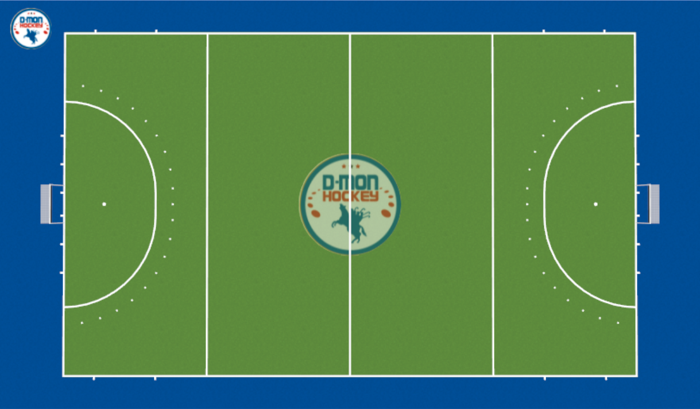
Het veld
23-m lijn
5m buiten cirkel
cirkel
Plank -> PC
strafbal
stip
Notes:
Cirkel -> enkel scoren als bal in de cirkel is
Plank -> belangrijk bij PC

Slide 5
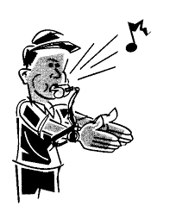
Enkele spelregels

Slide 6
Bal buiten het speelveld

Slide 7
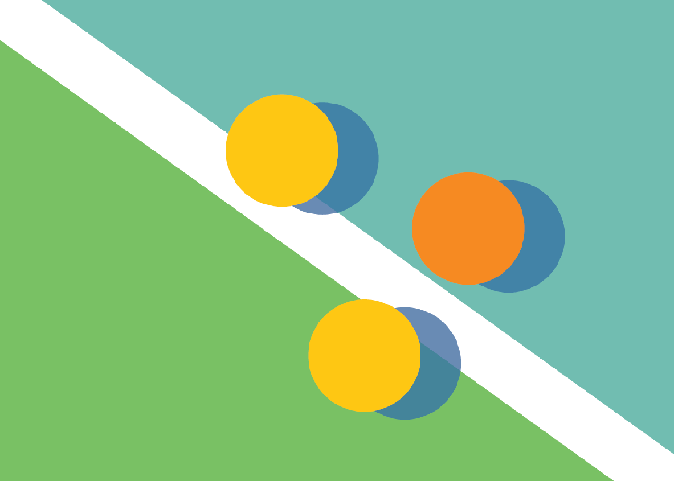
Wanneer is de bal buiten?
Bal = buiten
Notes:
Bal = buiten als de bal volledig over de lijn is gegaan

Slide 8
Bal buiten het speelveld
uitslaan
1. langs de zijlijn
op de plaats waar bal buiten ging
2. over de achterlijn
voor de verdedigers:
- ‘uitslaan’
- loodrecht waar bal buiten ging
- op 15 m (ter hoogte kop van cirkel)
voor de aanvallers:
- lange corner
- loodrecht waar bal buiten ging
- op 23-m lijn
lange corner
Notes:
Dégagé -> mag de bal overal op de loodrechte waar de bal buiten is gegaan worden uitgeslaan -> maar maximaal op 15 m van zijlijn

Slide 9
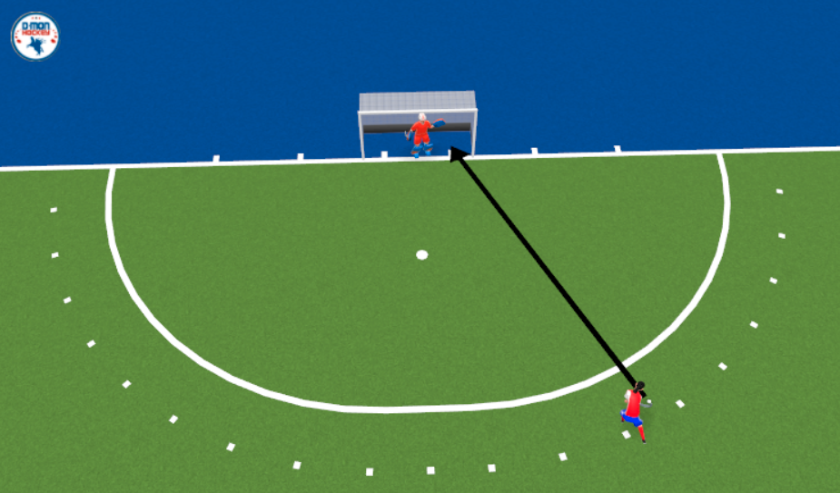
Bal buiten – speciaal geval
Geen goal!
Want bal werd van buiten de cirkel geshot
=> dégagé voor de verdediging
Notes:
Er is enkel spraken van een shot op doel (met dus een doelkans) als de bal in de cirkel is vertrokken.
Zolang de bal uit de cirkel is vertrokken -> blijft de doellijn een gewone zijlijn en is de bal gewoon buiten.
Raakt de doelman de bal nog aan => lange corner

Slide 10
De belangrijkste overtredingen
kick: de bal mag niet met de voet of eender ander deel van het lichaam gespeeld worden
gevaarlijk spel: airshot/hoge bal/stick uitzwaai
stickslag: stick tegen stick
backstick: bal raken met de bolle kant
duwfout: hockey is geen contactsport
afstand houden: bij een vrije slag moet de tegenpartij steeds op 5 m afstand staan
overtreding -> vrije slag
Notes:
Opmerking:
Gevaarlijk spel -> Bal die afketst op uw stick en dan boven de knie uw lichaam raakt -> is dat een kick
Gevaarlijk spel -> bal boven de scheenbescherming tegen of in de buurt van een speller waarbij een speler een uitwijkende beweging heft moeten maken.

Slide 11
Overtredingen - 3 zones
ZONE 2
ZONE 2
ZONE 1
ZONE 3
ZONE 3

Slide 12
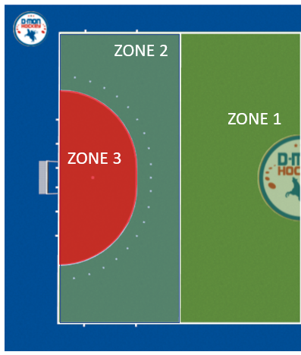
Overtredingen - 3 zones (aanvalsfase)
elke zone heeft specifieke regels
spelregels zone 1 minder streng dan 2 en 3
zone 3 strengste regels
een overtreding -> vrije slag

Slide 13
3 zones: fout van verdediger - gevolg na overtreding
In zone 1:
  gewone overtreding -> vrije slag
  zware overtreding -> vrije slag + kaart
In zone 2:
  gewone overtreding -> vrije slag
  zware overtreding -> penalty corner (PC) + kaart
In zone 3:
  gewone overtreding -> PC
  zware overtreding -> strafbal + kaart
Aanvalers krijgen een vrije slag

Slide 14
3 zones: fout van verdediger - het nemen van de vrije slag door aanvaller
In zone 1:
  ongeveer op de plaats van overtreding
  bal moet niet gestopt worden
  mag direct genomen worden
  enkel tegenstander moet de 5 m afstand houden
In zone 2:
  bal moet gecontroleerd zijn voordat de vrije slag genomen wordt
  niemand binnen de 5m van speler
  niet rechtstreeks cirkel in -> eerst 5m buiten cirkel
In zone 3:
  specifieke pc-regels
Aanvalers krijgen een vrije slag
Notes:
Vrije slag voor de verdedigers binnen de 23m zone -> de bal mag loodrecht gelegd worden eender waar op de loodrechte op de plaats van de overtreding gemaakt maar maximal ter hoogte van de kop van de cirkel.

Slide 15
Voordeel-regel
als het toekennen van een straf niet in het voordeel is van het team waartegen een overtreding is begaan, moet doorgespeeld worden.
kan je niet altijd meteen weten -> een scheids mag een aantal seconden wachten om te fluiten -> evalueren hoe het uitdraait en dan beslissen

Slide 16
Twee soorten 5-m regels
bij vrije slag -> afstand tegenstander altijd min. 5m
in de 23-m zone moet de bal bij een vrije slag EERST 5m buiten de cirkel gespeeld worden voordat de bal in de cirkel mag

Slide 17
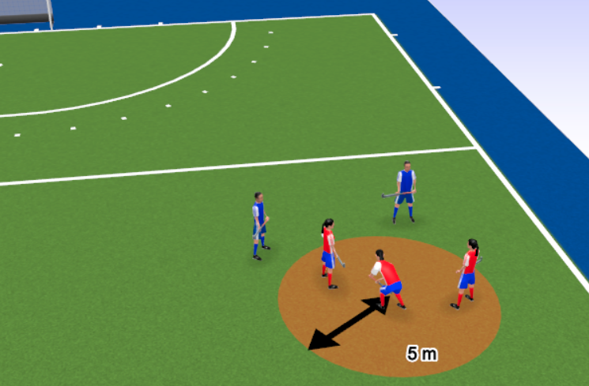
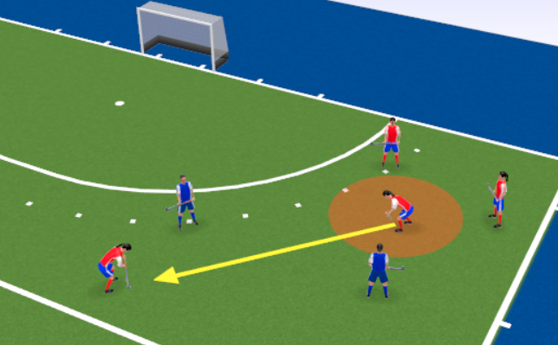
Tegenstander steeds 5m afstand bij vrije slag
BUITEN de 23m zone – geen tegenstanders in de 5m (speler van eigen ploeg mag wel)
Binnen de 23m zone – NIEMAND binnen de 5m

Slide 18
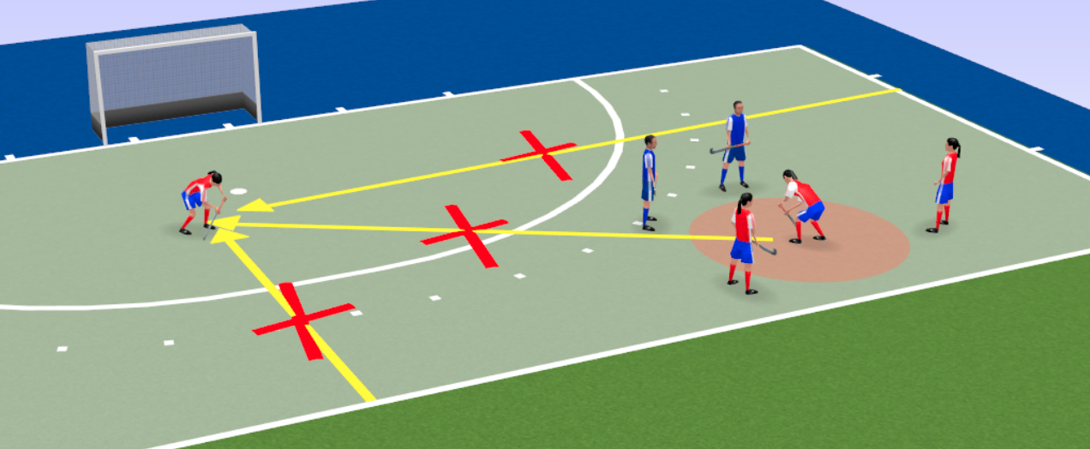
Vrijeslag in de 23m zone – 5m regel
binnen de 23m zone mag de bal nooit rechtstreeks de cirkel in:
  niet vanuit de zijlijn
  niet bij lange corner
  niet bij vrije slag in de 23m zone
eerst…
  minstens 5 m gespeeld worden = een pas van minstens 5m tussen 2 aanvallers buiten de cirkel
  eerst drijffase van minstens 5m buiten de cirkel

Slide 19
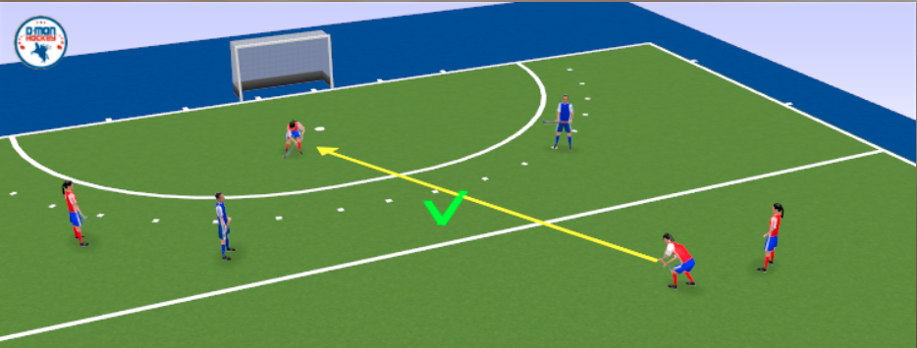
2.5. Vrijeslag buiten de 23m zone – mag in de cirkel

Slide 20
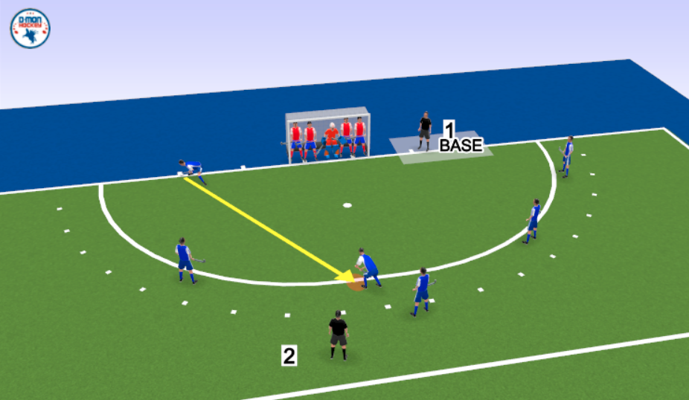
PC
Notes:
Verdedigers:
4 verdedigers + keeper in de goal -> volledig after de lijn (stick + voeten)
de verdedigers dragen een masker maar de eerste lopen vaak niet omdat die minder kans op bal in het gezicht heeft
alle andere verdedigers staan achter middenlijn
verdedigers mogen pas uit de goal als de pas door de aanvallers gegeven wordt
Aanvallers
de aangever van de pas staat op minstens 10m van de goal (2de stip) met minimal 1 voet buiten het veld
De andere aanvallers moeten NIET achter de middenlijn zoals de verdedigers
mag pas de pas geven als de scheids ‘PC!!’ roept
pas moet in één vloeiende beweging gebeuren -> geen schijnbeweging
om te kunnen scoren moet de bal buiten de cirkel gegaan zijn maar je mag de bal ontvangen in de cirkel en vervolgens de bal uit de cirkel brengen en terug in de cirkel. Vaak wordt dit als een overtreding gefloten MAAR dat is niet zo
eerste shot op doel (flat, shot (forehand of backhand) mag niet over de doellijn gaan hoger dan de plank -> als dat gebeurt => vrije slag voor de verdedigers. Vanaf tweede shot vervalt de regel van de plank.
de fase (dus de regels) van een pc eindigt pas als:
er gescoord is,
de bal buiten het veld is,
er een nieuwe overtreding is,
de bal meer dan 5 meter buiten de cirkel is.
OPLETTEN een overtreding die een zekere goal verijdelt -> strafbal
PC-maskers moeten uitgedaan worden ALS:
Verdedigende fase voorbij is -> dus de verdediger mag geen aanval opbouwen
Zeker bij de 23m-lijn

Slide 21
PC
verdedigers:
  4 verdedigers + keeper in de goal -> volledig achter de lijn (stick + voeten)
  alle andere verdedigers -> achter middenlijn
  de verdedigers -> elk een masker (de eerste loper draagt vaak geen masker)
  mogen pas uit de goal komen als pas door aanvallers gegeven wordt
aanvallers:
  aangever van pas -> minstens 10m van de goal (2de stip) met minimaal 1 voet buiten het veld
  andere aanvallers zijn niet verplicht om achter de middellijn te staan (plaats vrij te kiezen)
  pas -> geven als de scheids ‘PC!!’ roept
  pas -> in één vloeiende beweging gebeuren -> geen schijnbeweging
  bal moet EERST buiten de cirkel en terug in cirkel om te scoren -> geen fout als bal niet buiten de cirkel is gegaan, maar bal in de goal is dan geen doelpunt
  eerste shot op doel mag niet hoger dan de plank over de doellijn. Vanaf tweede shot mag bal WEL hoger dan de plank over doellijn.
Notes:
Verdedigers:
4 verdedigers + keeper in de goal -> volledig after de lijn (stick + voeten)
de verdedigers dragen een masker maar de eerste lopen vaak niet omdat die minder kans op bal in het gezicht heeft
alle andere verdedigers staan achter middenlijn
verdedigers mogen pas uit de goal als de pas door de aanvallers gegeven wordt
Aanvallers
de aangever van de pas staat op minstens 10m van de goal (2de stip) met minimal 1 voet buiten het veld
De andere aanvallers moeten NIET achter de middenlijn zoals de verdedigers
mag pas de pas geven als de scheids ‘PC!!’ roept
pas moet in één vloeiende beweging gebeuren -> geen schijnbeweging
om te kunnen scoren moet de bal buiten de cirkel gegaan zijn maar je mag de bal ontvangen in de cirkel en vervolgens de bal uit de cirkel brengen en terug in de cirkel. Vaak wordt dit als een overtreding gefloten MAAR dat is niet zo
eerste shot op doel (flat, shot (forehand of backhand) mag niet over de doellijn gaan hoger dan de plank -> als dat gebeurt => vrije slag voor de verdedigers. Vanaf tweede shot vervalt de regel van de plank.

Slide 22
PC
de fase van een pc (dus de PC-regels) eindigt pas als:
  er gescoord is
  de bal buiten het veld is
  er een nieuwe overtreding is
  de bal meer dan 5 meter buiten de cirkel is
OPLETTEN een overtreding die een zekere goal verijdelt -> strafbal
Notes:
Overtreding die een zekere goal verijdelt
- strafbal geldt altijd, niet alléén bij PC
- Dus als een speller de bal tegen zijn lichaam krijgt en daardoor doelpunt vermijdt => strafbal (tenzijn het gevaarlijk spel is)
Wanneer is een hoge bal gevaarlijk in de cirkel?
eigen interpretatie -> wanneer een speller een duidelijk uitwijkende beweging moet maken omdat hij anders de bal boven de scheenbescherming krijgt -> gevaarlijk spel
maar..
een speller die op de lijn blijft staan om te verdedigen -> kiest daar zelf voor -> geen gevaarlijke bal
normaal gezien als iemand verder dan 5m van de bal staat = het ok

Slide 23
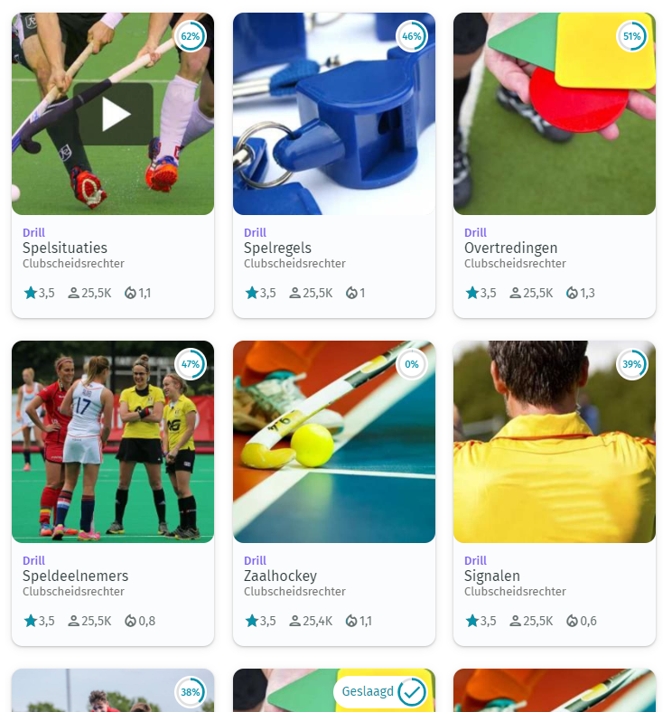
Extra oefenen -> Drillster
app -> oefenen van spelregels
https://hockeyumpire.drillster.net/nl/
vraag je drillsteraccount aan bij Bavo/Pierre
werkwijze:
  kwizvragen blijven aflopen tot je ze allemaal kent
  examen verplicht vanaf U12

Slide 24
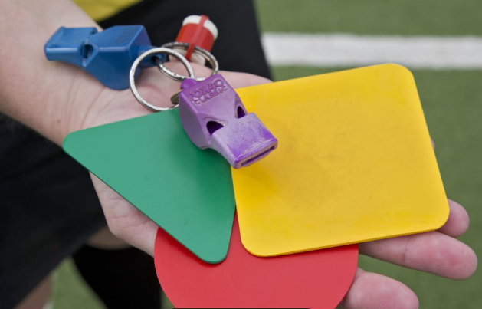
Scheidsrechters

Slide 25
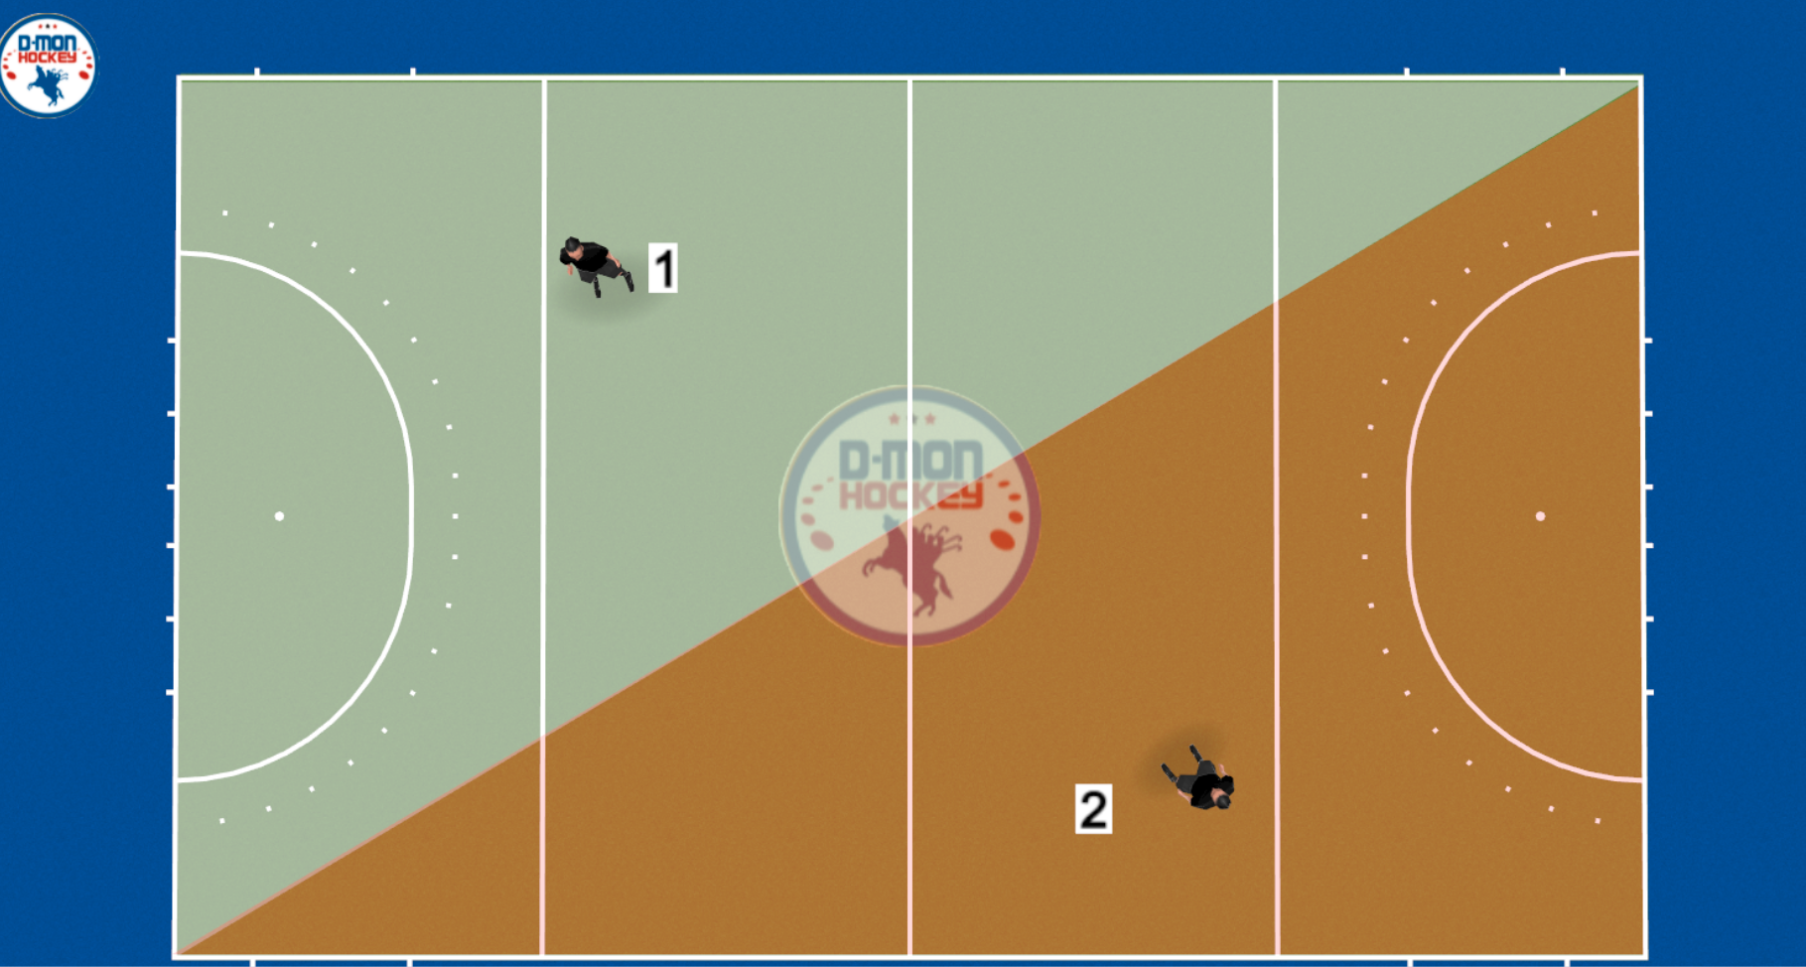
Veld in 2 gelijke driehoeken

Slide 26
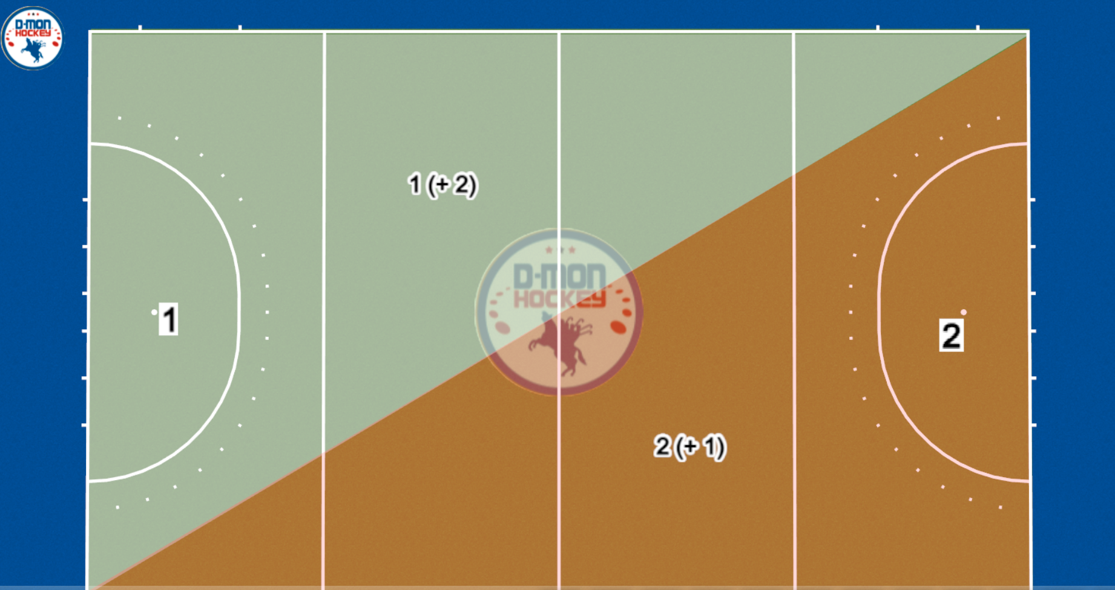
Wie mag waar fluiten?

Slide 27
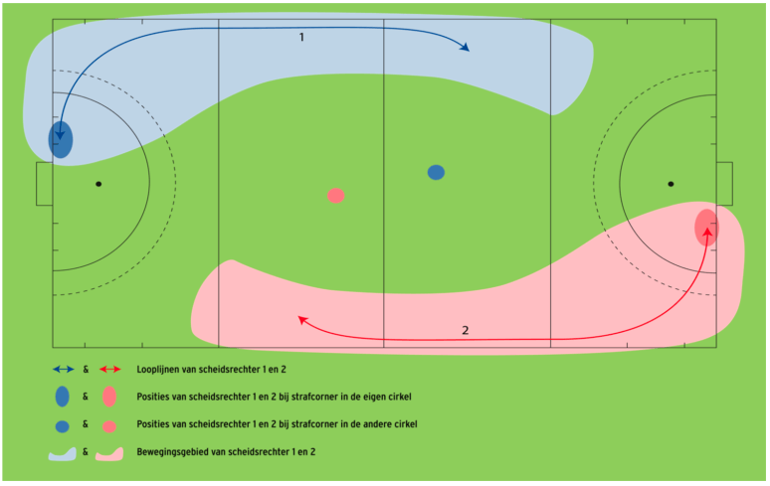
Looplijnen
ideale looplijn van een scheidsrechter zie afbeelding
loop zo veel mogelijk VÓÓR de aanvallers
probeer zo snel mogelijk op je eigen achterlijn te staan als het spel naar jouw cirkel komt -> BASE (naast goal)

Slide 28
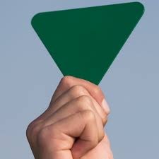
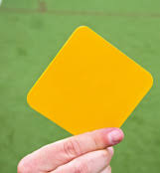
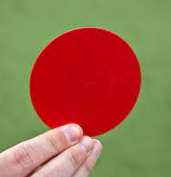
Straf kaarten
groen -> 2 min van het veld
geel -> 5-10 min
rood -> permanent
Notes:
Probeer zoveel mogelijk kaarten te vermijden -> komt de sfeer niet ten goede
Geef eerst een duidelijke verwittiging
Blijf kalm

Slide 29
Tips en afspraken
Soms planning veld zeer strict -> let op de tijd!
Tijdens time -> sta niet bij uw eigen ploeg (onafhankelijkheid bewaren)
Tips VHL Club-Umpire begeleiding:
  voldoende luid fluiten!
  aangeven richting vrije slag met gestrekte arm + lang genoeg!
  altijd vóór de aanval lopen
  looplijn scheids = banaanvorm -> einde = de base
  PC/Strafbal/goal -> lang genoeg en theatraal aangeven met de armen
Voordeel regel zeker in cirkel

Slide 30
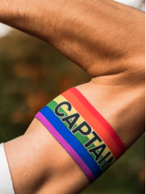
Kapitein

Slide 31
Kapitein
elke ploeg -> kapitein + reserve kapitein
aanspreekpunt naar spelers toe voor de:
  scheidsrechters
  coach:
    rust brengen in de ploeg
    ploeg wakker schudden
    richtlijnen coach op het veld helpen implementeren
    …
eventueel extra hulp voor coach (trainer):
  vb. opwarming van training of match begeleiden

Slide 32
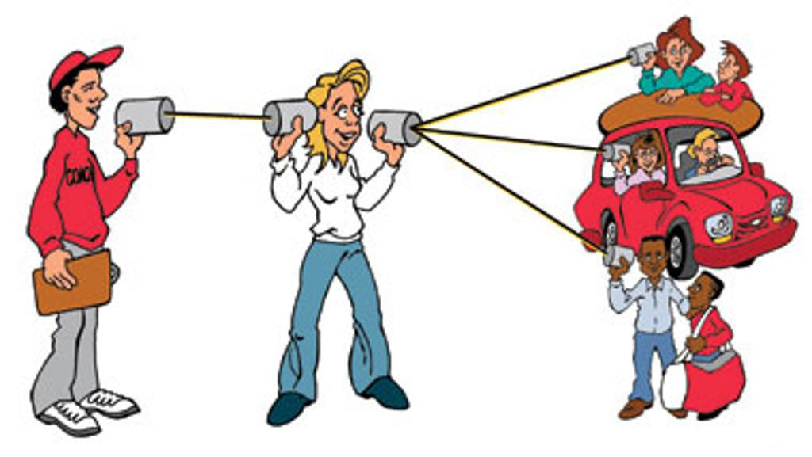
Teammanager
+ coach
= golden duo

Slide 33
Teammanager - taken
Communicatie:
  verbindingspersoon club en ploeg
  aanspreekpunt voor andere ploegen
  wedstrijdinformatie communiceren met de ouders
  overleg coach en trainers
Organisatie:
  zorgen voor voldoende spelers (Twizzit invullen)
  transport: geraakt iedereen ter plaatse (uit wedstr)?
  wie zorgt voor appelsienen (thuis)?
  inschrijvingen voor eventuele tornooien
Wedstrijden:
  invullen wedstrijdblad
  aanduiden scheidsrechters (thuis)
  communicatie met tegenstander
  controle wedstrijdblad na de match
  assisteren van de coach indien nodig (wissels…)

Slide 34
Teammanager – uitstel van een wedstrijd
bij start seizoen -> nagaan of er weekends zijn met veel afwezigen (vb: scouts/chiro)?
wedstrijd uitstellen?
  begin tijdig te zoeken naar nieuwe datum! Officiële aanvraag moet ten laatste 5 dagen vóór de initieel voorziene datum te worden aangevraagd
  neem contact met TM tegenpartij -> spreek nieuwe datum af
  contactgegevens andere clubs: https://hockey.be/nl/clubs-en-zalen
  bezorg nieuwe datum aan secretaries@dmon.be
  secretaris contacteert VHL om verplaatsing aan te vragen
  na goedkeuring verschijnt nieuwe datum en uur in app
  vragen? -> secretaris@dmon.be

Slide 35
Teammanager – wedstrijdblad
beschikbaar in hockeyapp
wedstrijdblad moet realiteit op het veld weergeven!
Inhoud:
  teamopgaven van de 2 ploegen
  de scheidsrechters van de wedstrijd -> als niet ingevuld automatisch boete (VHL)!
  werden er kaarten gegeven (geel of rood)?
  eindstand (door de scheidsrechter)
  eventuele opmerkingen
Hulp nodig bij het invullen?
  Check : https://www.youtube.com/playlist?list=PLWRLT2Am52AXpTzMNWVvp50eE4PfF_WKS

Slide 36
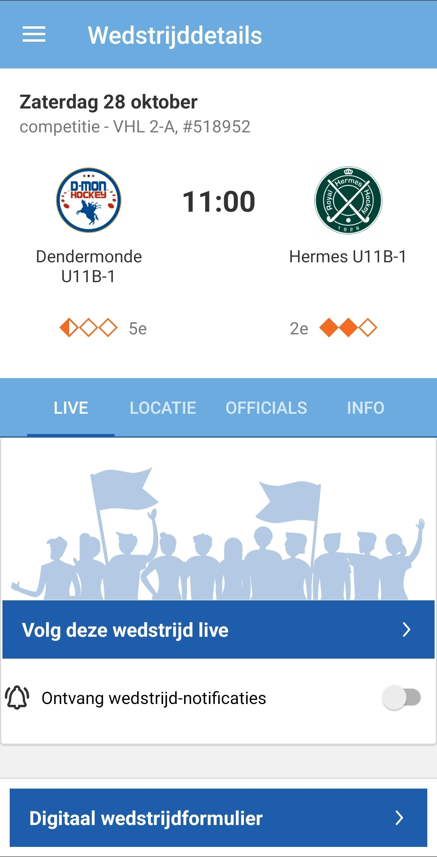
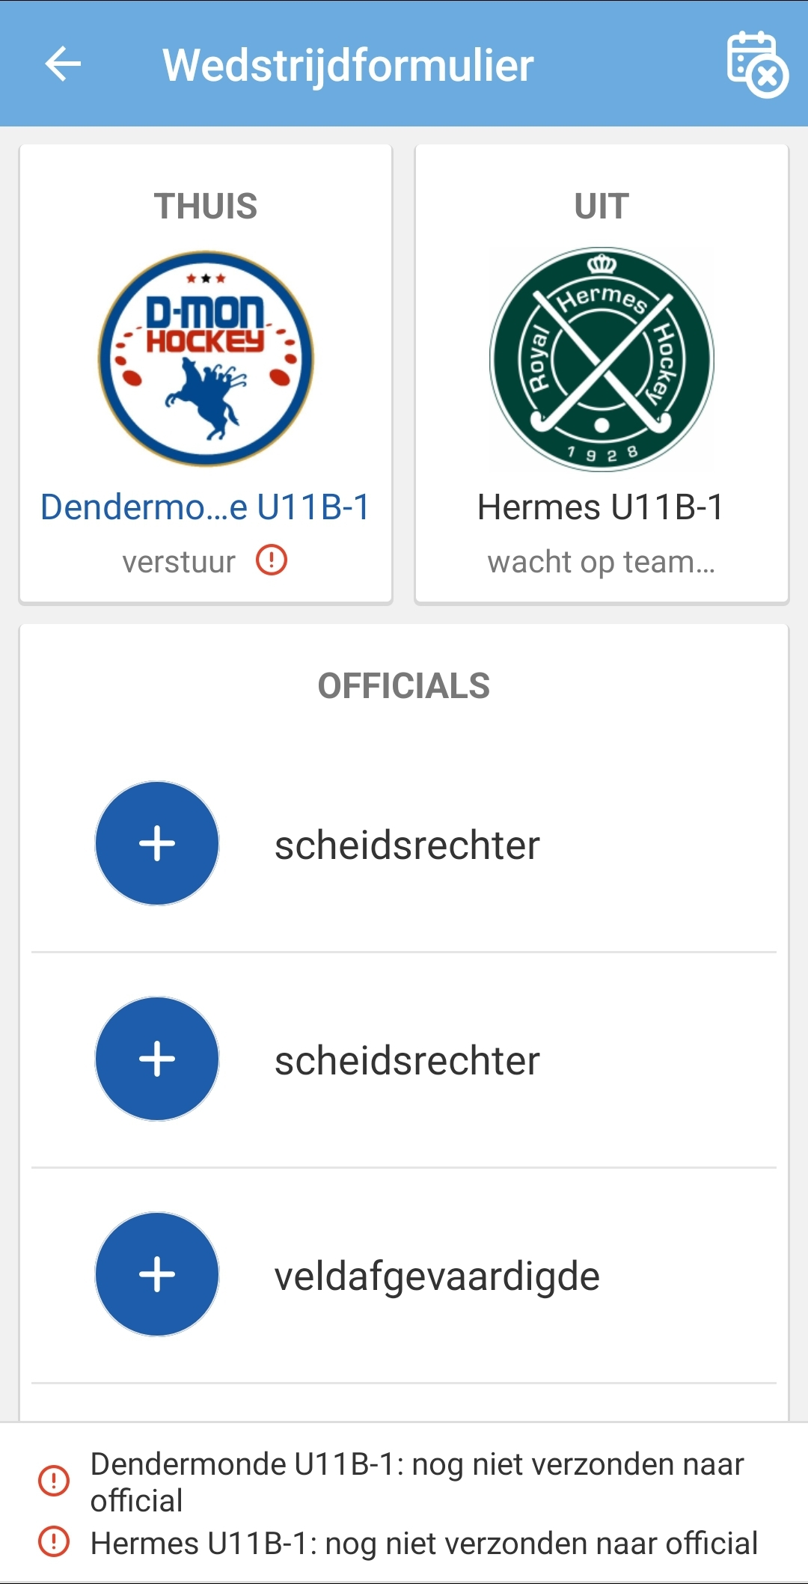
Teammanager – wedstrijdblad toegang
Coaches, managers en toegewezen medewerkers hebben toegang tot digitaal wedstrijdformulier
Je kan er de teamopgave doen (via ‘verstuur’) en de scheidsrechters toewijzen (via ‘+’)

Slide 37
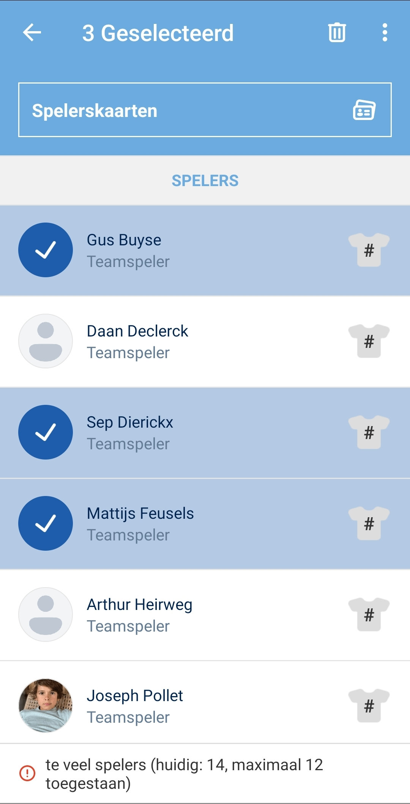
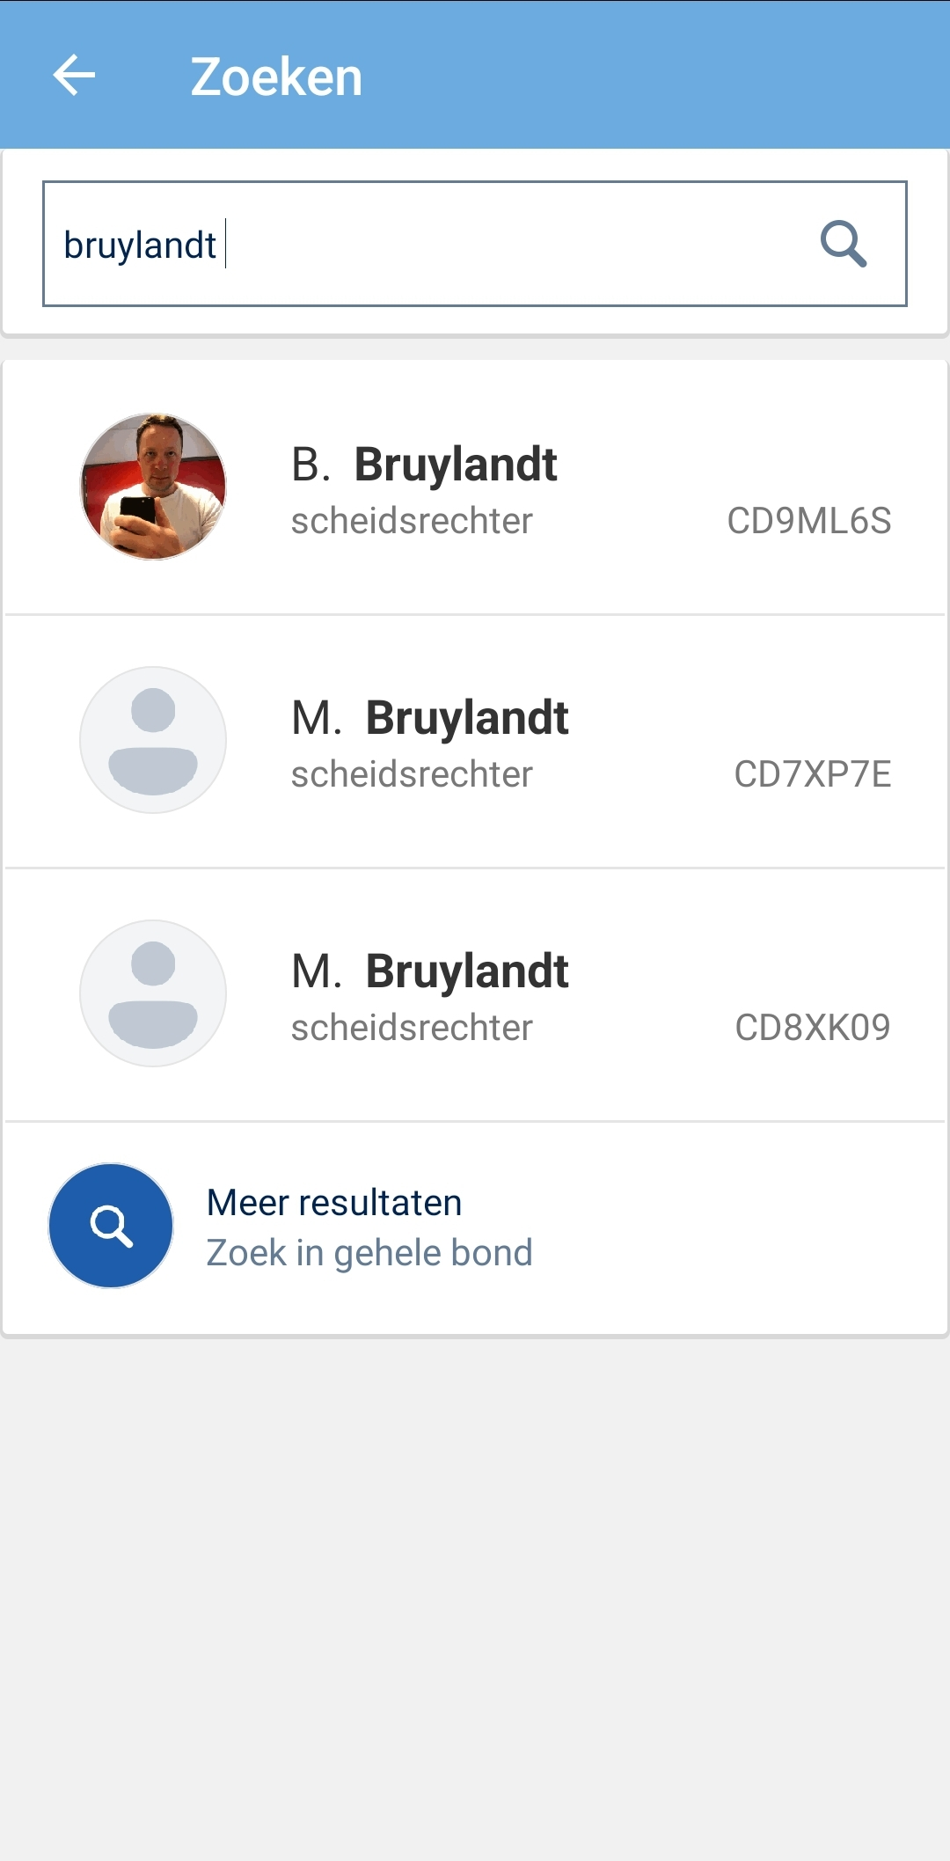
Teammanager – wedstrijdblad personen
Bij scheidrechter toewijzen de achternaam deels invullen en zoeken (zoekt in alle leden van de club)
Dan aanduiden welke zal fluiten
De scheidsrechter kan nadien ook op het wedstrijdblad voor controle en score ingave
Bij teamopgave eerst alle spelers aanduiden die NIET meedoen, en dan verwijderen met vuilbak icoontje
Nadien enkel kapitein aanduiden en ‘C” icoontje drukken
Daarna rugnummers invullen en indienen

Slide 38
Coach – vóór wedstrijd
30’ op voorhand op veld (iedereen)
10’ teambespreking:
  opstelling + wissels
  max 2 aandachtspunten voor tijdens de match (bv: mandekking, breed spelen, tackle back,…)
  individuele aandachtspunten per speler
15’ opwarming:
  zie slide ‘opwarming’
  altijd hetzelfde (zo verlies je geen tijd met uitleg)
5’ peptalk + herhaling team aandachtspunten + motivatie kreet

Slide 39
Coach – tijdens wedstrijd
wissels toepassen en begeleiden (zie slide ‘wissels’) -> eventueel door TM
voorbeeldfunctie!
  correct omgaan met alle betrokkenen (eigen spelers, tegenstanders, scheidsen, ouders…)
  straal rust uit … kinderen kijken naar je op
coaching:
  positieve feedback! Vermijd negatieve feedback
  geef enkel instructies aan de spelers zonder bal
tijdens rust:
  iedereen moet drinken!
  bespreek de vooropgestelde aandachtspunten
  positieve punten in de verf zetten

Slide 40
Coach – nà wedstrijd
spelers hand laten schudden met tegenstanders en spelbegeleiders
spelers leren omgaan met winst of verlies (voorbeeldfunctie!)
nabespreking:
  complimenten!
  enkel positieve feedback!
alles opruimen + vuil in vuilbak
alle spullen terug in hockey zak (tip: check de inventaris)
feedback bezorgen aan trainer -> eventuele aandachtspunten voor op training

Slide 41
Coach – wissels
zorg voor eerlijke wissels -> iedereen even lang
laat je eventueel begeleiden door TM -> dan kan je focussen op het coachen

Slide 42

Wij zijn het voorbeeld!
Onze spelers kijken naar ons, we zien ons gedrag weerspiegeld via hen

Slide 43
Belang van fair play
als club willen we inzetten op fair play en nemen we deel aan het fair play ouder – project van VHL
doel:
  een zorgzame en wederzijdse respectvolle sfeer tijdens de jeugdmatchen
  agressief gedrag van toeschouwers/ouders niet tolereren
  respect voor alle betrokkenen op en langs het veld: kinderen, scheidsrechters, coaches, vrijwilligers, ouders,…
hoe ?
  ouders die de rol van fair play ouder op zich willen nemen tijdens een match van het team van hun kind(eren)
  meer informatie ? Contacteer, secretaris@dmon.be

Slide 44
De manager als rolmodel
Coaching is voor de coach, aanmoediging voor iedereen
Voorbeeldfunctie van Fair Play naar de supporters toe
Bemiddelend bij conflict tussen spelers/coach
Ondersteunend voor alle betrokkenen

Slide 45
Positief voorbeeld: Coach
De coach
als rolmodel
Tactisch aansturen van het team, niet de speler
Vriendelijk groeten van andere coach, medewerkers en scheidsrechters
Teleurstelling in spelers niet openbaar laten blijken
Verlies is een goede les, en we zijn bescheiden bij winst
Streng zijn op onsportief gedrag eigen team, ook al ligt de oorzaak elders
Scheidsrechters
  we spreken ze niet aan tijdens match, enkel bij rust of nadien constructief feedback geven
  we respecteren beslissingen en zijn tolerant voor fouten (een coach focust op wat voor hem belangrijk is, een scheidsrechter steeds op alles)
  we gebruiken hem niet als zondebok gebruiken tegenover het team (ook al is het deels waar!)

Slide 46
Positief voorbeeld: Trainer
De trainer
als rolmodel
Motivered training geven: positieve aanmoediging
Tijdig zijn, klaarzetten en samen opruimen
Aangepast taalgebruik
Respect voor elkaar, harde woorden uitpraten
Emoties thuis laten
Gevaarlijk of onsportief gedrag altijd aankaarten

Slide 47

Overtal - leidraad

Slide 48
Overtal – algemene regel
overtal =
  meer dan 16 kandidaat spelers
  hoe bepalen wie wel en wie niet zal spelen?
algemene regel:
  aanwezigheid op trainingen (week voorafgaand wedstrijd)
    niet aanwezig op de twee trainingen -> niet geselecteerd
    nog te veel spelers? -> niet aanwezig op één training -> niet geselecteerd
  nog te veel spelers? -> beurtrol

Slide 49
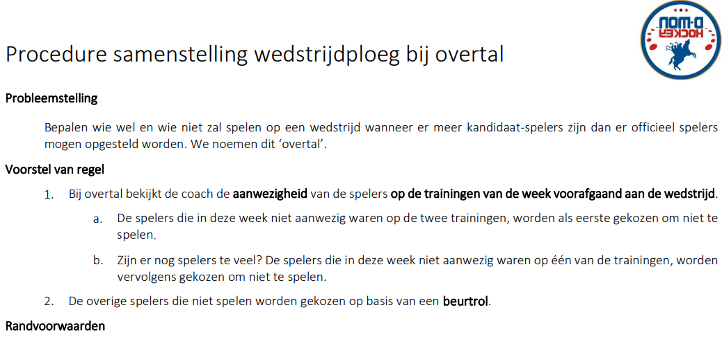
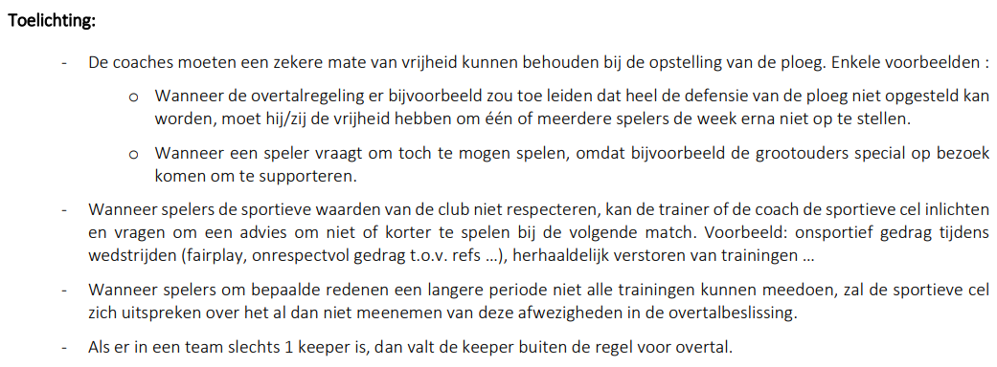
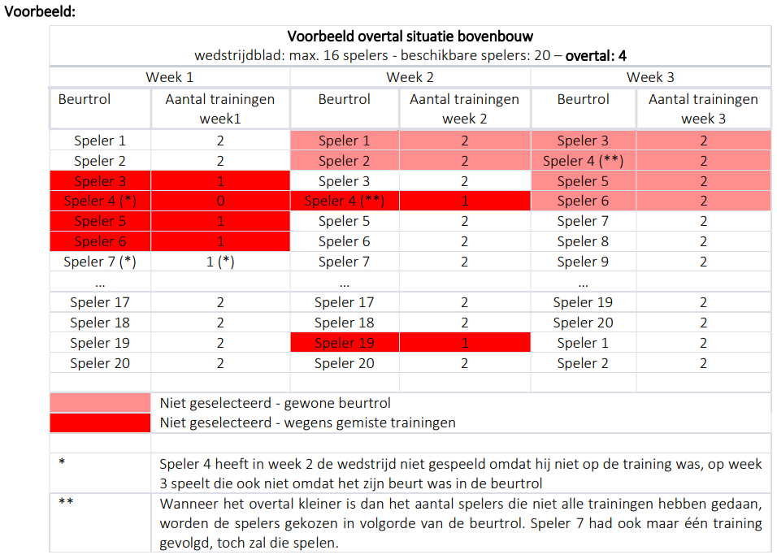
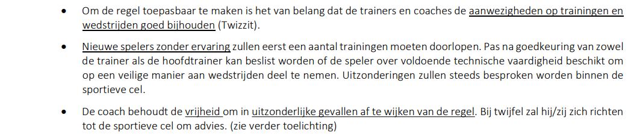
Overtal – meer in detail

Slide 50
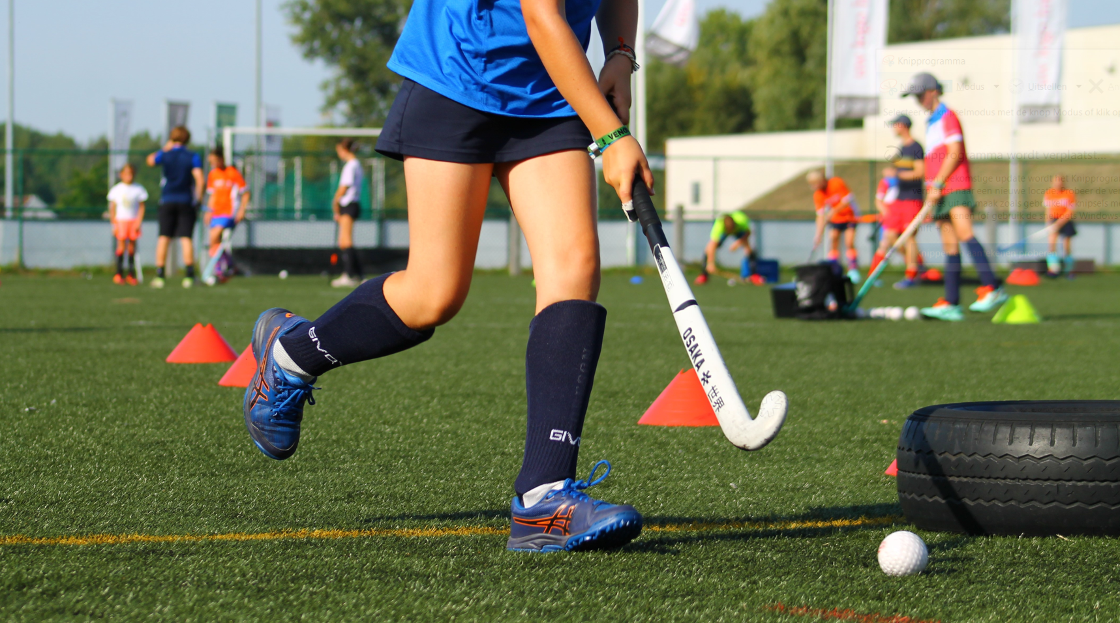
Opwarming
Opwarming deel 1: cardio
Opwarming deel 2: lange passen op doel
Opwarming deel 3: wedstrijdje
Opwarming keeper

Slide 51
Opwarming
elke keer zelfde -> routine
kapitein* beheert deel 1 van de opwarming
coach zet alles klaar voor deel 2
wissels warmen keeper op tijdens deel 3 van opwarming
belangrijk dat alles snel verloopt:
  na deel 2 -> wissels ruimen potje op en ballen
  deel 3 moet snel aanvangen -> hesjes moeten klaarliggen
  Coach en TM houden tijd in het oog na 5 min teken
* niet alle kapiteinen zullen dit zien zitten = geen problem coach/TM zal het dan doen

Slide 52
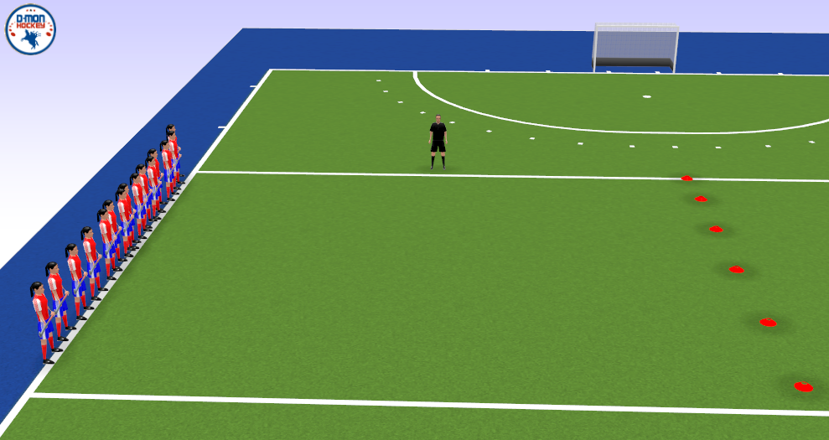
Opwarming: deel 1
tussen zijlijn en lijn middenstip
alle spelers op één lijn

Slide 53
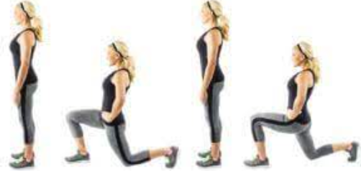
Opwarming: deel 1 (5 min)
3 x : lichte looppas heen en weer
2 x : heen -> hielen tegen zitvlak ⁽¹⁾
2 x : heen -> knieën hoog ⁽¹⁾
1 x : heen -> RECHTS: knie hoog + hiel tegen zitvlak ⁽¹⁾
1 x : heen -> LINKS: knie hoog + hiel tegen zitvlak ⁽¹⁾
1 x : heen -> lunges ⁽¹⁾
1 x : heen -> RECHTS: zijwaartse bijtrekpas lichaam laag ⁽¹⁾
1 x : heen -> LINKS: zijwaartse bijtrekpas lichaam laag ⁽¹⁾
1 x : heen -> 3 passen + tik grond rechts, 3 passen tik grond links ⁽¹⁾
2 x : heen -> sprint ⁽¹⁾
^{(1) terug = lichte looppas}

Slide 54
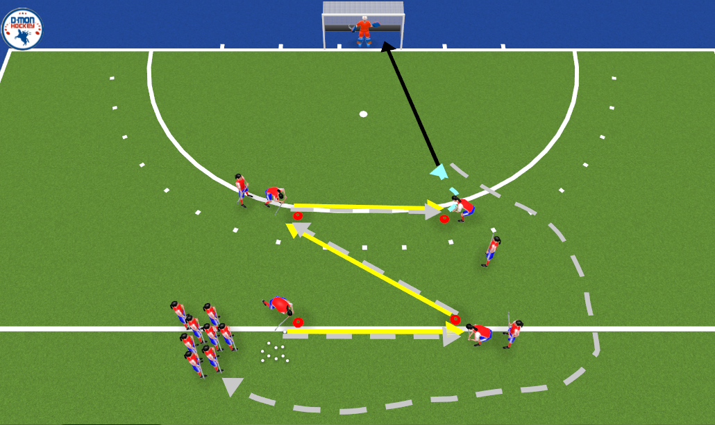
Opwarming: deel 2 – lange passen (5 min)
afstand potjes -> 10 m
snelle passen
tempo hoog
give and go!
na pas, bal volgen
SHOT op doel
10 m

Slide 55
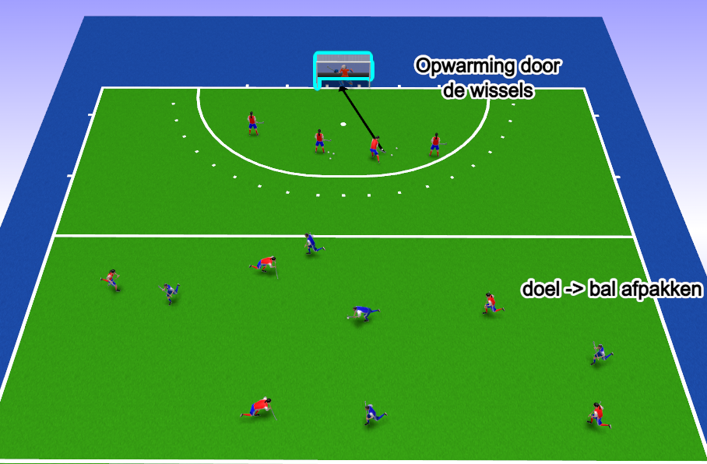
Opwarming : deel 3 – wedstijdje (5 min)
wedstrijdje - 5 (hesjes) vs 5
het doel is de bal afpakken
wissels -> warmen keeper op (zie volgende slide)

Slide 56
Opwarming Keeper deel 3
To do -> laten uitwerken door Kenneth

Slide 57
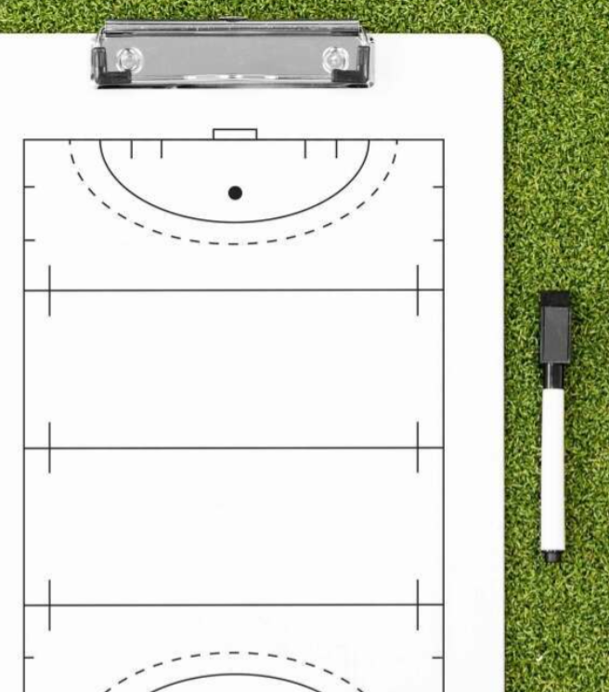
Coach benodigdheden

Slide 58
Coach benodigdheden
Worden door de club voorzien:
whiteboard + stift
2 fluitjes
potjes voor opwarming
ballen
kapiteinband
fluo hesjes

Slide 59
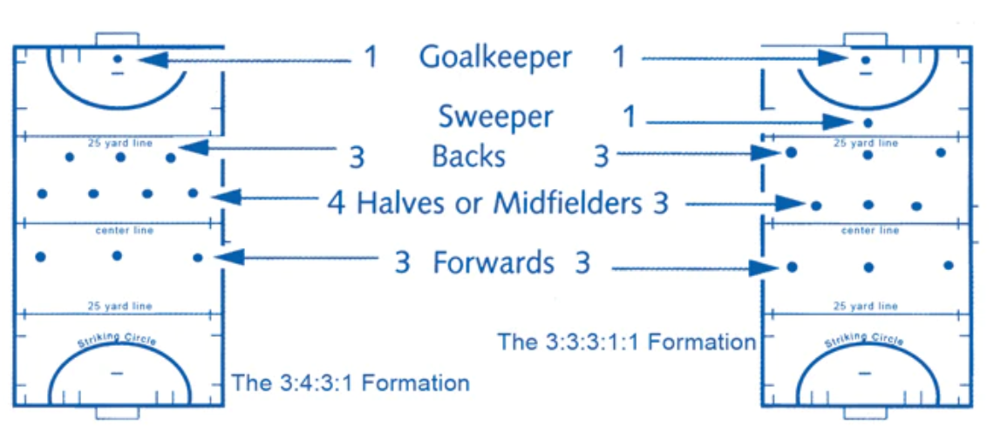
Tactics - basics
tackle back
BH-kant = zwakke kant
guard
platte driehoek
(illustratie)

Slide 60
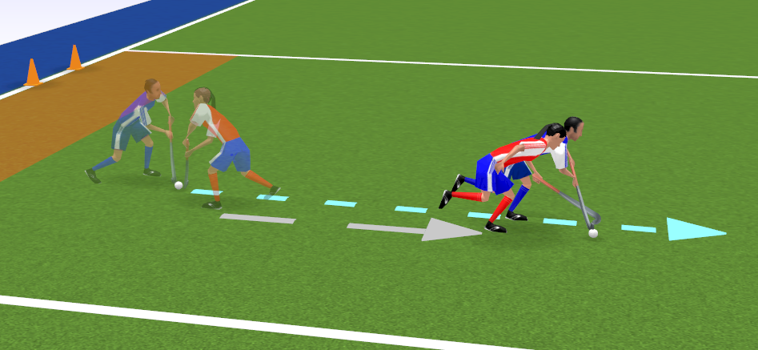
Tackle back
bij balverlies -> terug halen!

Slide 61
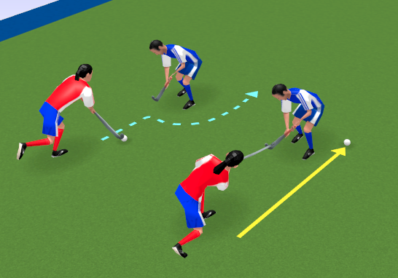
Zwakke kant tegenstander = zijn linkerkant
dribbel tegenstander voorbij langs rechts -> zwakke kant van tegenstander
bal passen langs rechterkant tegenstander

Slide 62
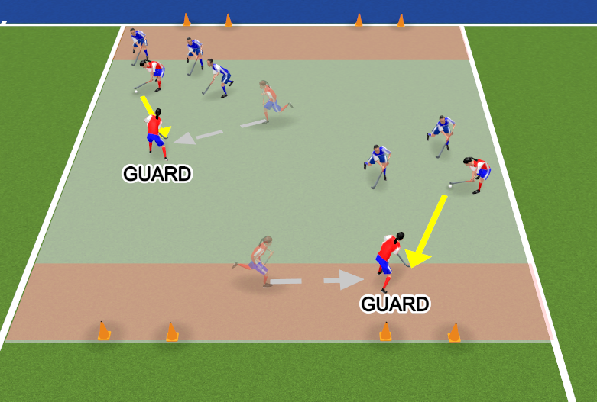
Guard
speler die een medespeler in balbezit van achteren ondersteund
als medespeler in balbezit, de bal verliest => fungeert guard als verdediger
spelers die vast zitten -> steeds bal terug kunnen geven naar guard

Slide 63
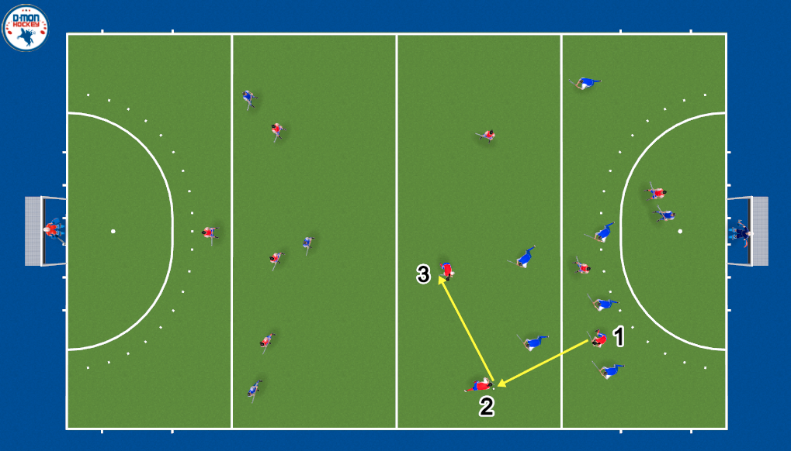
Wissel van kant
1 zit vast => past naar 2 (guard)
2 past naar 3
wat doet 3?

Slide 64
Wissel van kant
veel tegenspelers
opnieuw passen in die zone -> geen goed plan
beste oplossing -> wissel van kant

Slide 65
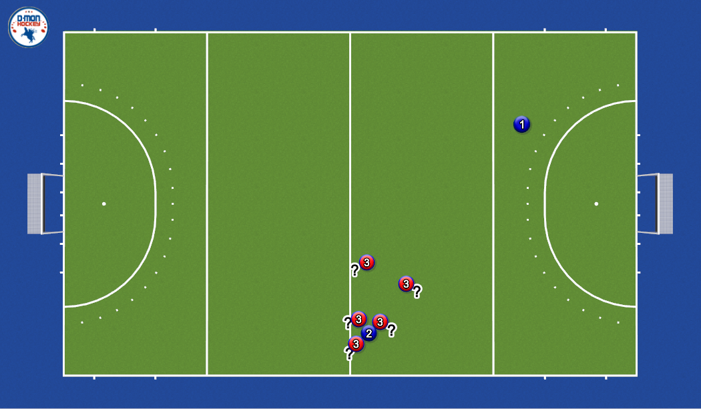
Verdedigen volgens ‘platte-driehoek’
probleemstelling: waar moet 3 staan?
balbezit
balbezit

Slide 66
Platte driehoek
Waar moet 3 best staan?
balbezit
speler 1 zal nooit passen -> hij zal een andere oplossing zoeken
geen zonedekking -> tegenpartij krijgt ruimte
je kan 1 en 2 niet tegelijk zien -> 2 kan wegspurten

Slide 67
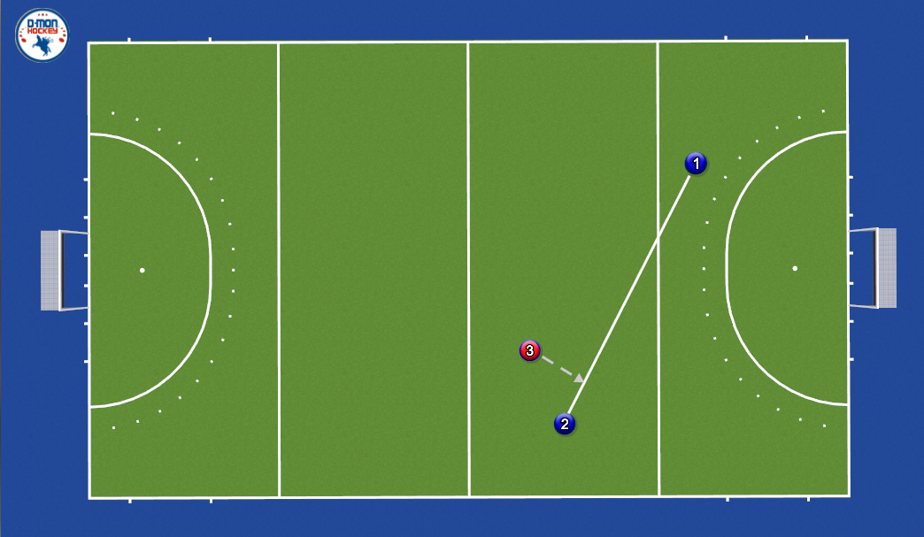
Platte driehoek
1 komt in de verleiding om te passen naar 2
3 gaat proberen te onderscheppen
als 3 niet kan onderscheppen -> tackle back
weinig risico + opportuniteit
aanspeelbare ruimte verkleint
balbezit

Slide 68
Platte driehoek
platte driehoek
balbezit

Slide 69
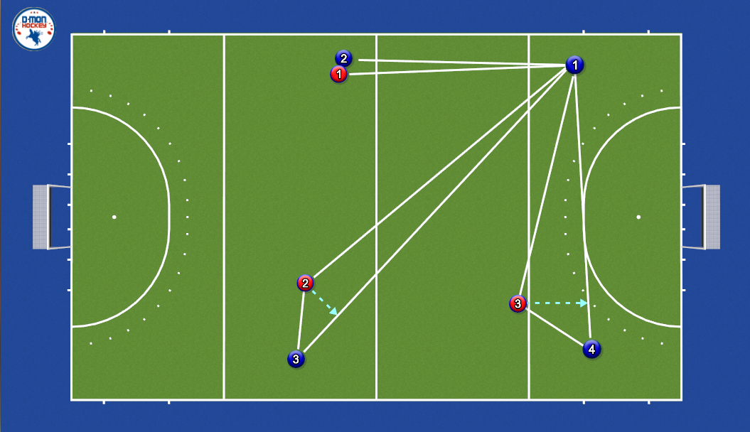
Verdedigen volgens ‘platte-driehoek’
zone verdedigen i.p.v. mandekking
principe:
  als speler sta je dichter bij je eigen goal dan tegenstander
  EN
  je bent dichter bij de bal dan de tegenstander
balbezit

Slide 70
Platte driehoek
(a)< (b)
(c) < (d)
=> ok =platte driehoek
balbezit
(a)
(c)
(b)
(d)

Slide 71
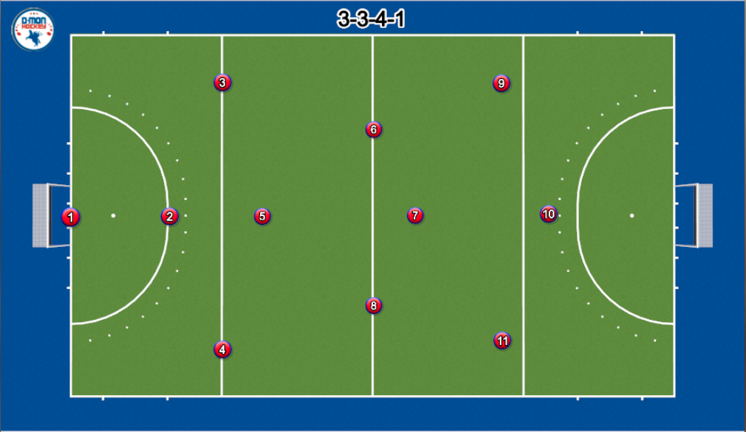
Opstelling

Slide 72
Voorbeeld: 4-3-3 libero
Notes:
De opstelling die voor een wedstrijd gekozen wordt is afhankelijk:
de tegenpartij
de sterktes van de eigen ploeg
Er zijn veel mogelijkheden -> elke opstelling heeft voor en nadelen en heeft eigen dynamiek

Slide 73
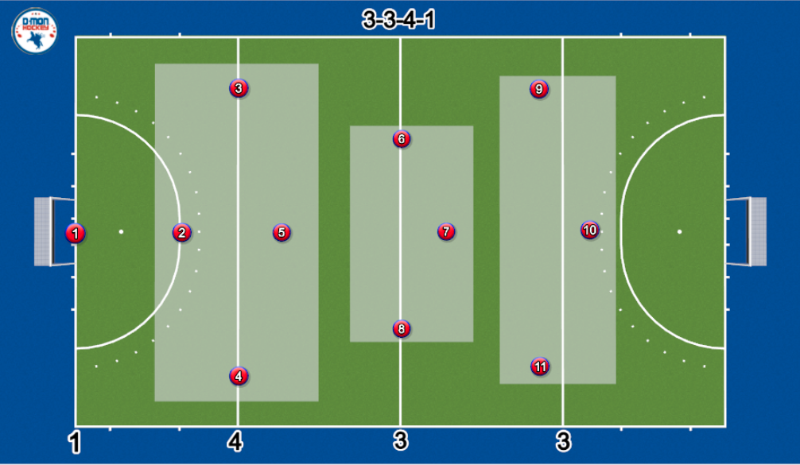
Voorbeeld: 4-3-3 libero

Slide 74
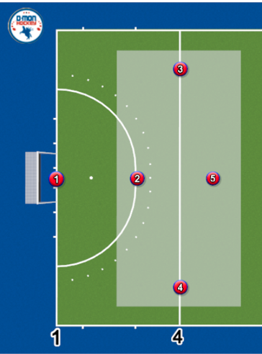
Verdedigers: 2,3,4 en 5
Taken:
  Verdedigen
  bal naar middenveld krijgen
2,3 en 4 -> mandekkers
5 -> stofzuiger/libero/voorstopper = vrije man
2,3 en 4 doen aan mandekking tijdens verdediging. Elk een aanvaller vasthouden!
5 -> dekt geen speler -> gaat de bal afpakken terwijl de 3 anderen mandekking doen
kenmerken: risico-avers, betrouwbaar en rustig
technisch: goede bal-aanname, nauwkeurige pas

Slide 75
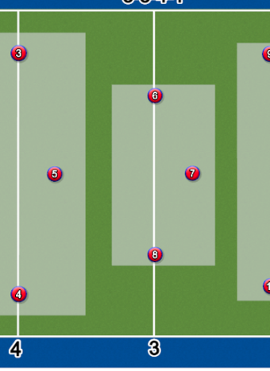
Middenvelders: 6, 7 en 8
Taken:
  doorgeefluik verdediging -> aanval
  assisteren bij verdediging en aanval
steeds heen en weer lopen tussen verdediging en aanval
6 en 8 werken nauw samen met 3, 4 en 9 en 11
7 = mid-mid -> centrale spelverdeler
7 = veel spelinzicht, groot loopvermogen, goede pas
6 en 8 -> loopvermogen, aanname en pas zijn sterkste wapens

Slide 76

Aanvallers: 9, 10 en 11
Taken
  bij aanval -> scoren
  bij dégagé tegenpartij -> verhinderen dat de bal naar middelveld gaat
bal in cirkel krijgen
normaal dienen meeste aanvallen via rechterkant gebeuren
9 en 11 bij intreden cirkel -> 2 opties:
  kop van cirkel naar 10
  voor tip-in bij 9
‘voetje’ opzoeken in cirkel

Slide 77

Basisstrategie aanval
respecteer zones
voorkeur aanval langs rechts
vermijd de hoeken
meeste goals door rebound
aanval langs rechts in cirkel
aanval langs links
aanval – ‘muurtje’

Slide 78
Opbouw aanval: respecteer zones
zone 1 -> 2 -> 3 = ok
zone 1 -> 3
  te vermijden
  kans op balverlies is groot
ZONE 1
ZONE 3
ZONE 2

Slide 79

Opbouw aanval: voorkeur rechts
langs onze rechterkant
als te vaak langs links -> reorganiseren:
  9 en 11 wisselen?
  2 te vaak uit verdedigen langs links?

Slide 80
Vermijd de hoeken
In de hoeken zit je vast
weinig kans op efficiënte pas
zeker links in de BH kant -> zie slide aanval langs links

Slide 81

Aanvaller bij de goal (2de paal)
bij elke aanval iemand bij de keeper!
  rebound
  of tip-in
meeste goals worden door rebound gescoord

Slide 82

Aanval rechts in cirkel
meeste aanvallen horen langs de rechterkant te komen
linksvoor -> aan 2de paal voor tip-in
mid-mid -> aan kop van cirkel -> beschikbaar voor 90° pas

Slide 83

Aanval langs links: standaard opstelling
Standaard opstelling:
2 = guard voor 1
3 volgt 1 langs midden
4 aan 2de paal -> rebound

Slide 84

Aanval links: wat zijn de opties?
?

Slide 85


Aanval langs links: hoek vermijden
niet in de hoek gaan!
kans op succesvolle pas is zeer klein -> BH

Slide 86

Aanval langs links: optie 1 -> guard
wegdraaien van de verdediger (rug)
1 past 2 (guard)
2 past naar 3

Slide 87

Aanval langs links: optie 2
wegdraaien van de verdediger (rug)
1 past 3
1 -> give and go -> loopt in cirkel

Slide 88



Dégagé - ‘muurtje’
aanvallers vormen een muurtje vòòr verdediger met bal
dwing verdediger om van kant te wisselen
muurtje volgt bal
opletten middenveld mandekking!
wacht tot tegenstander een fout maakt –> sluit de val als ze aan de rechterkant komen

Slide 89

Verdediging
Hotline
Channeling
Verdedigend raamwerk

Slide 90

Hotline
directe lijn van bal naar goal
gevaarlijkste lijn
blokkeer die lijn altijd!

Slide 91

Hotline

Slide 92


Hotline – opletten!
A
(A) de speler verdedigt op een aanvaller die de bal niet heeft
-> hotline open!
(B) de spelers verdedigen de zone achter zich
-> hotline open!
B

Slide 93

Channeling
Wat zijn de opties A en B?
A
B
?

Slide 94


DON’T DO (1)
recht op aanvaller
aanvaller zal trachten voorbij te dribbelen
tackle back zeer moeilijk
B
A
B
?

Slide 95


DON’T DO (2)
lichaam is naar binnenkant veld gedraaid
aanvaller wordt zo naar binnen geleid
gevaarlijk
A
B
A
?

Slide 96

Oplossing =
Channeling (fase1)
channelen = aanvaller naar de zijkanten drijven!
oriëntatie lichaam -> gedraaid naar zijkant
positie -> een paar meter afwijken van looplijn aanvaller
B
A
B
?

Slide 97

Channeling (fase2)
aanvaller ‘volgen’ zonder bal af te pakken
begeleid de aanvaller naar zijkant
B
A
B
?

Slide 98


Channeling
positie en oriëntatie lichaam zijn essentieel!

Slide 99
Verdedigend raamwerk: de 4 V’s
Vertraag
Verhinder
Verstoor
Verwijder
verdediging verloopt in 4 fases
afhankelijk van situatie -> kiezen welke van de 4

Slide 100
Verdedigend raamwerk - VERTRAAG
doel: de aanval vertragen
reden: vertragen = wachten op rugdekking -> verdediging kan zich organiseren
hoe: dichtste speler naar aanvaller met bal
opletten! enkel vertragen, niet proberen tacklen -> in de speler zijn weg lopen + blokkeer hotline
technisch: spiegel de speler qua handelingen en blijf op speelafstand (2m),volg spelerstempo en vertaag hem gestaag

Slide 101
Verdedigend raamwerk - VERHINDER
doel: ideale looplijn afsluiten, goede passen verhinderen
reden: we willen niet dat de aanval zich kan verleggen
hoe: dichtste speler -> channelling naar zijkant
andere spelers -> paslijnen verhinderen
opletten! nog niet proberen tacklen -> wachten op dekking

Slide 102
Verdedigend raamwerk - VERSTOOR
doel: we ontnemen het zicht van de aanvaller en zetten hem onder druk
reden: een aanvaller onder druk maakt fouten
hoe: actieve verdediger gaat dichter verdedigen -> stick in de buurt van de bal
opletten! nog niet tacklen -> zorg enkel voor psychologische druk
technisch: hou beweging kort + bescherm benen en paslijnen
(vb: jab zonder bal te raken)

Slide 103
Verdedigend raamwerk - VERWIJDER
doel: bal afpakken!
reden: verdediging -> aanval
hoe: actief verdedigend werk om bal af te pakken
opletten! opletten voor eliminatie
technisch: jab, block, steal of shave

Slide 104

Vier 4V’s en positie
De plaats op het veld bepaalt mee welke fase er gebruikt dient te worden.
Hoe dichter bij de goal, hoe assertiever de verdedigende actie.
In de 23m ligt de focus op vermijden dat er in de cirkel kan gespeeld worden
In de cirkel ligt de focus op het verhinderen van een shot
 | buiten 23m |  | in 23m |  | in cirkel
 | zonder dekking | met dekking | zonder dekking | met dekking | zonder dekking | met dekking
Vertraag | x
Verhinder |  |  | x
Verstoor |  | x |  | x | x
Verwijder |  |  |  |  |  | x
Een speler in de cirkel heeft als doel het schieten, dus verdediger moet altijd eerst aan de bal kunnen als een schot wordt ingezet!
De keeper fungeert automatisch als rugdekking

Slide 105
PC
Aanval
  Variant 1
  Variant 2
  Variant 3
  Variant 4
Verdediging

Slide 106


PC - aanvallers
variant 1: shot op doel
pas naar kop + shot op doel
rebound moet klaarstaan!

Slide 107


PC - aanvallers
variant 2: uitwijken langs rechts
A past naar B en loopt mee naar doel voor rebounds
B ontvangt de bal van aangever, en geeft pass naar speler C
C loopt licht naar doel, neemt bal aan van speler B en schiet op doel
D achter B, vangt ballen op die slecht gestopt worden zodat hij niet verder gaat. Blijft nadien hangen aan kop cirkel, counters indachtig.
Deze pass variant maakt het de verdediging moeilijk. Opletten -> rebound.
Stopping moet erg goed zijn!
De bal moet stevig aangeleverd worden naar speler B, en dan perfect gepassed worden naar speler C.
Er zijn nu twee passes en twee stopping nodig, dit maakt het complexer. Maar indien goed uitgevoerd is er meer tijd voor een schot.

Slide 108


PC - aanvallers
variant 3: uitwijken langs links
A past naar B en loopt mee naar doel voor rebounds
B ontvangt de bal van aangever, en geeft pass naar speler C
C loopt licht naar doel, neemt bal aan van speler B en schiet op doel
D achter B, vangt ballen op die slecht gestopt worden zodat hij niet verder gaat. Blijft nadien hangen aan kop cirkel, counters indachtig.
Deze pass variant maakt het de verdediging moeilijk. Opletten -> rebound.
Stopping moet erg goed zijn!
De bal moet stevig aangeleverd worden naar speler B, en dan perfect gepassed worden naar speler C.
Er zijn nu twee passes en twee stopping nodig, dit maakt het complexer. Maar indien goed uitgevoerd is er meer tijd voor een schot.

Slide 109


PC - aanvallers
variant 4: korte pas
de korte variant is de makkelijkste en snelste!
aangeven = eenvoudig + ontvanger -> veel tijd om te schieten.
opletten voor rebound opportuniteiten!!

Slide 110


PC - verdedigers
strategie
4 uitlopers
vanuit perspectief keeper: 3 links van hem en 1 rechts
1 = 2m vóór linkerpaal -> vangt combinaties links op
2 = tweede loper -> 2/3
3 = eerste loper -> snelste + loopt door!
4 = rechterpaal -> vangt passeur op
opletten-> wegwerken langs zijkanten!
voordeel van systeem:
  keeper goed zicht
  3 linkse uitlopers -> vangen forehandkant van tegenstander op
  keeper -> focus op rechterkant
1
K
3

Slide 111
begrippenlijst
PC: penalty corner, short corner
23m: lange corner
Stroke: strafbal
FHD: free hit defense
FHA: free hit attack
Degagé: uitslaan
Kick: bal aangeraakt met lichaam
Backstick: bal aangeraakt met achterkant stick
Obstructie: spelen van bal verhinderd met stick of lichaam
Stickslag: stick tegen stick

Slide 112
Veel succes!!
Bij vragen kan je steeds terecht bij Pierre, sportieve cel of de trainers.
#westicktogether

